Slide 1
Математика 4 класс
Автор :Сухоцкая Оксана Евгеньевна,
учитель начальных классов

Slide 3
Проверь
1 сутки = 24 ч
1год = 12 мес.
1 ч 15 мин= 75 мин
3 мин 5 с = 185 с
2ч 10 мин = 130 мин

Slide 5
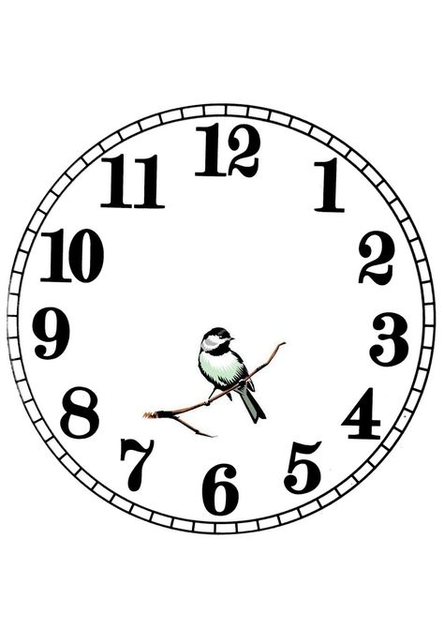

Slide 6
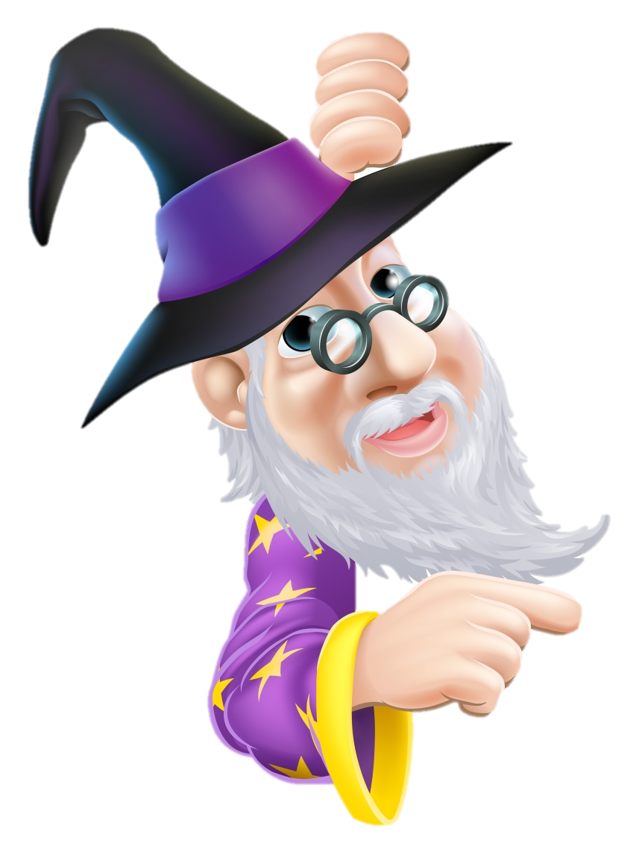
100 лет живи, 100 лет учись.
Век живи, век учись.

Slide 7
Делу время, а потехе 60 минут.
Делу время, а потехе час.

Slide 8
Обещанного 36 месяцев ждут.
Обещанного 3 года ждут.

Slide 9
Сто лет прожить —
не поле перейти.
Век прожить —
не поле перейти.

Slide 11
Интернет-ресурсы:
Кубики с цифрами http://img-fotki.yandex.ru/get/6510/134091466.a/0_8eade_b145a1ba_S
Сова http://img-fotki.yandex.ru/get/6520/108950446.113/0_cd1fc_4b1c61ad_S
Циркуль http://img-fotki.yandex.ru/get/6423/108950446.113/0_cd1e7_4caa1851_S
Цифра 5 http://img-fotki.yandex.ru/get/9511/134091466.ce/0_cb245_e401dbc8_S
Блокнот с ручкой http://img-fotki.yandex.ru/get/19/108950446.6d/0_b4102_1793a431_S

